Slide 1

Всероссийская научно-практическая конференция «Эндоваскулярное лечение патологии аорты и периферических артерий»
15-16 декабря 2017, Москва

Slide 2

Участники
Участвовало в конференции – 384
Спикеры – 42
Участники – 298
доктора – 233
ординаторы – 49
сестры – 16
Участники выставки – 33
Оргкомитет – 11
Пленарное заседание – 1, Секционных заседаний – 7
Докладов на пленарных / секционных заседаниях – 64
Круглых столов – 6
Совместное заседание профильной комиссии – 1
В преддверии конференции, 14 декабря, был проведен 1-дневный Учебный курс, в котором приняли участие 9 спикеров, 72 доктора и 7 ординаторов.

Slide 3
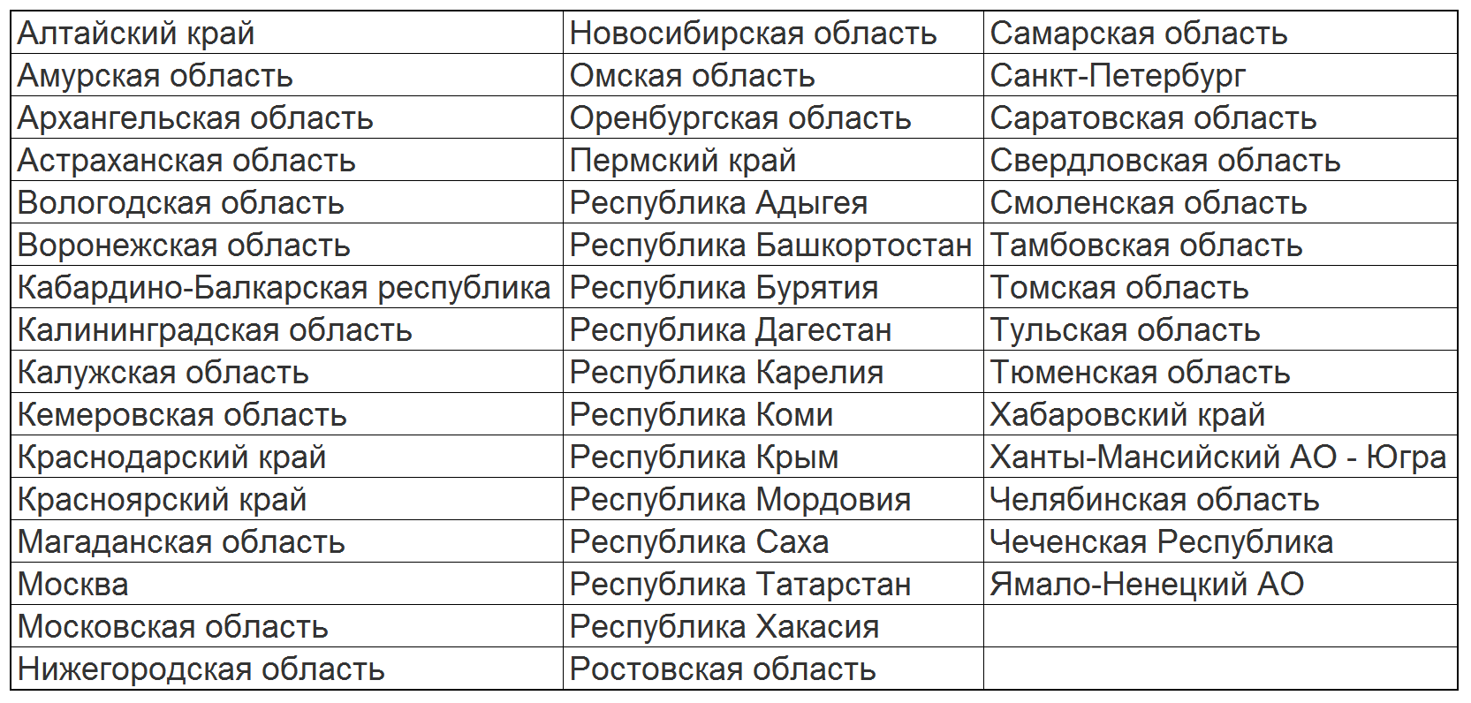
География участия - 46 регионов РФ,
Армения, Белоруссия, Казахстан, Таджикистан, Узбекистан

Slide 4
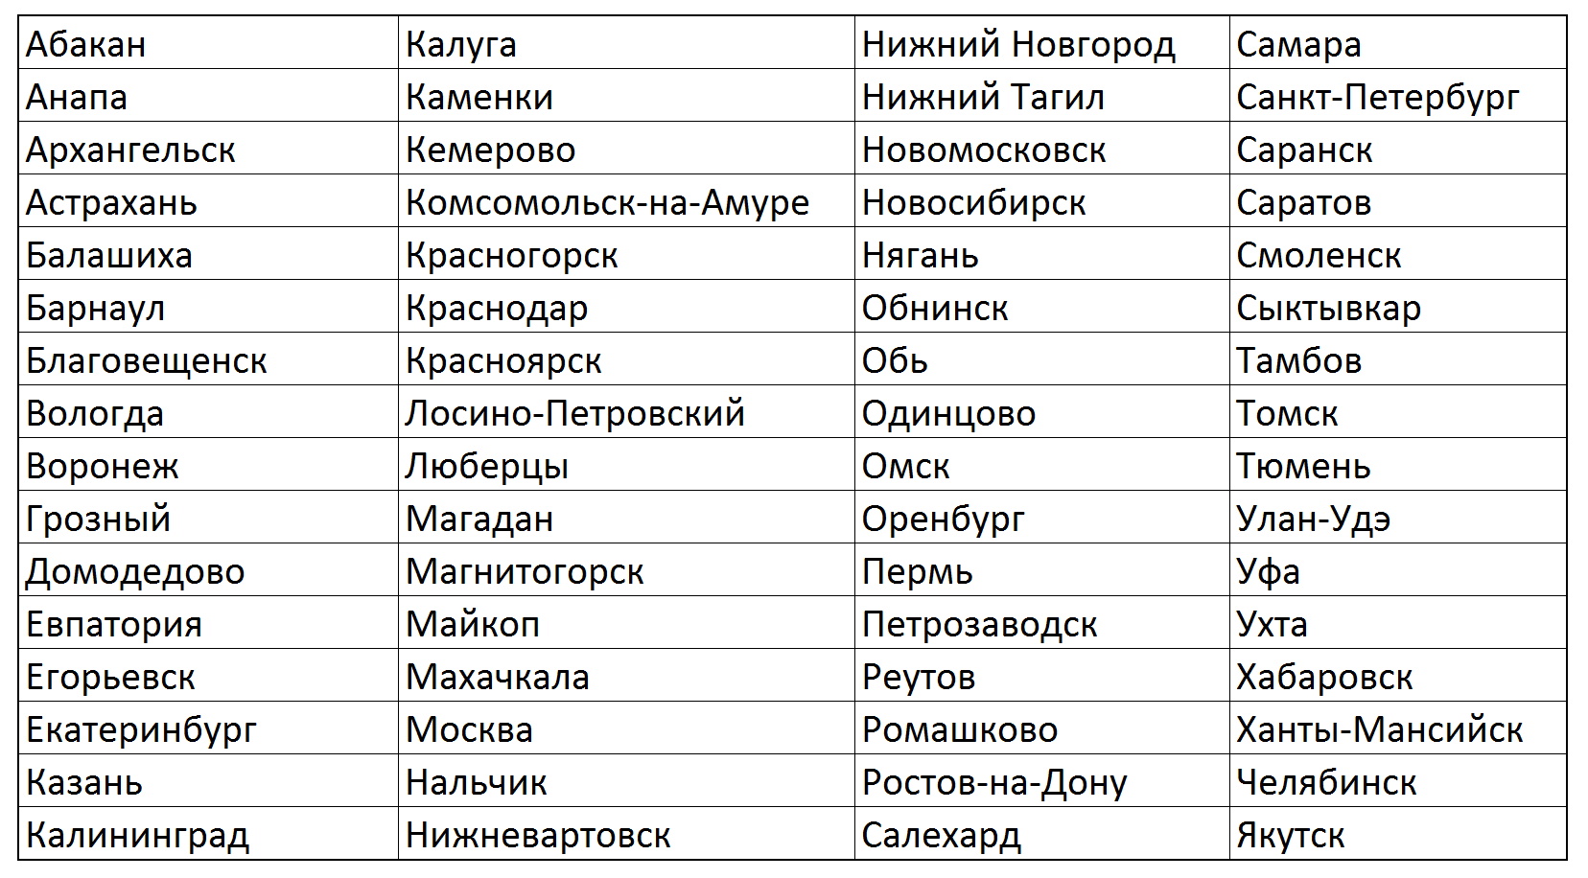
География участия – 64 города

Slide 5





Титульные программные спонсоры
Участники выставки

Slide 6
Оргкомитет
Программный комитет
Абугов Сергей
Алекян Баграт
Кавтеладзе Заза
Оргкомитет конференции
Варава Алексей
Карапетян Нарек
Новак Александр
Секретариат Правления Общества
Быкова Татьяна
Селиванова Елена
Устинов Николай
Секретариат Конференции ООО «Артизан-груп»
Беляева Ирина
Осичкина Оксана
Шишкина Валерия

Slide 7
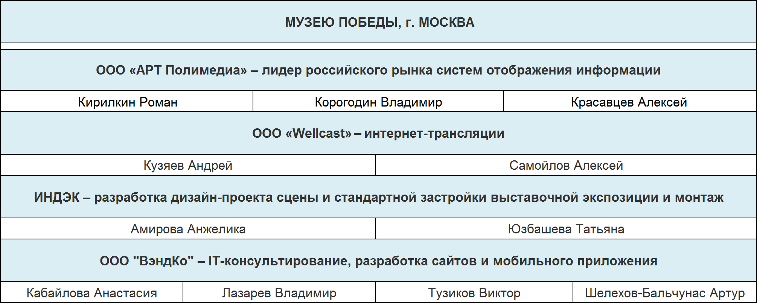
Выражаем благодарность!

Slide 8

Приглашаем принять участие в
TCT RUSSIA 2018!

